Slide 1
4-MА`RUZА.
Ichki yonish dvigаtеli mехаnik хаrаktеristikаsi.
Джураев А.Дж.

Slide 2
  REJA:
IYDning ishlash fazalari.
To’rt taktli IYDning indikator diagrammasi.
IYD mexanik xarakteristikasi.
O’z-o’zini tekshirish savollari.

Slide 3
ADABIYOTLAR:
В.А. Зиновьев, А.П. Бессонов. Основы динамики машинных агрегатов. Машиностроение, Москва, 1964, с. 50-56
А. Джураев. Моделирование динамики машинных агрегатов хлопкоперерабатывающих машин. Фан, Ташкент, 1984, с. 47-87
А. Джураев. Динамика рабочих механизмов хлопкоперерабатывающих машин. Фан, Ташкент, 1987, с. 212

Slide 4
Mexanizmda yig’ilgan massalarni kinetik energiyasi va parallel birikgan silindrlarni ishlashi hisobiga porshenni qaytma yurishida ishchi jismni (gazni) siqilishi sodir bo’lib, yurishining oxirida gaz elektrik uchqun yordamida yonadi. Yonishda ajralgan issiqlik oqibatida ishchi kamerada gazning bosimi oshadi va porshen o’ngdan chapga siljiydi (4.1, b rasm), krivoshipning aylanishi davomida porshen yana chapdan o’ngga yuradi, ishlatilgan gazlar chiqaruvchi klapandan chiqadi, so’ngra sikl qaytariladi.

Slide 5
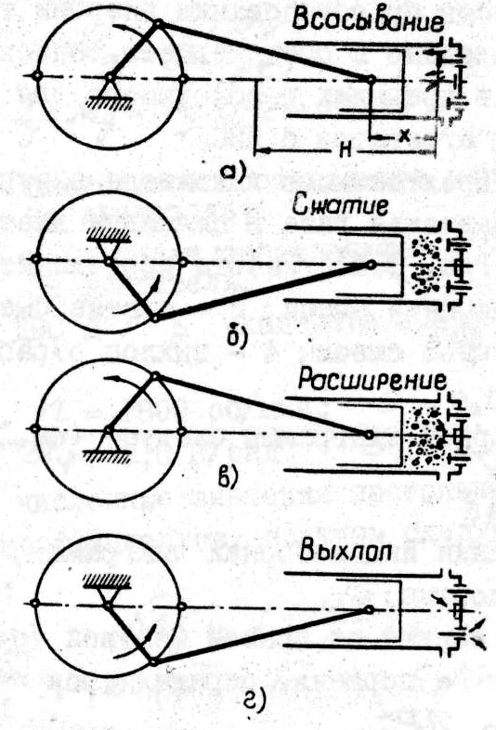
4.1 – rasm. IYDni ishlash fazasi

Slide 6
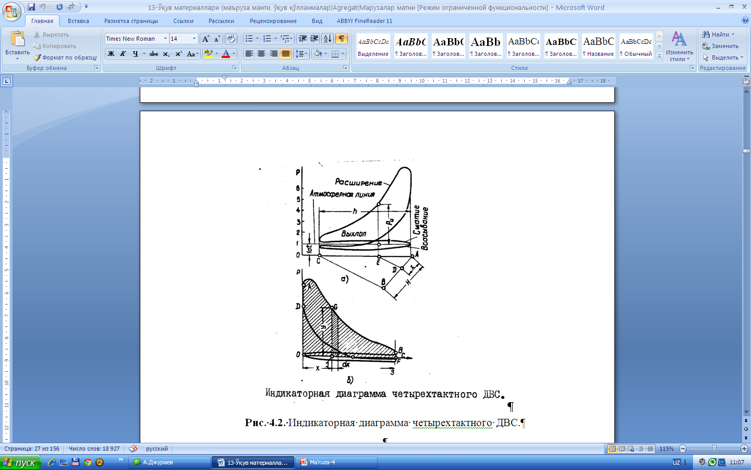
4.2 – rasm. To’rttaktliIYDniindikatordiagrammasi

Slide 7
IYD ning ishlashi juda murakkab, shuning uchun yonilg’i energiyasini mexanik ishga aylantiruvchi jarayon bo’ysunuvchi qonuniyatini o’rganishga maxsus predmetlar ajratilgan. Bu yerda masala IYD mashina agregatini umumiy dinamikasini o’rganish uchun zarur bo’lgan chegarada ko’rilgan.

Slide 8
4.2 To’rt taktli IYDning indikator diagrammasi.
To’rt taktli ichki yonuv dvigateli mexanizmi uchun silindrdagi gazning bosimining o’zgarish qonuni indikator diagrammasida berilgan (4.2 – rasm). Ish to’rt taktda bajariladi: 1 – yonuvchi aralashmani so’rish; 2 – aralashmani siqish; 3 – alanga olgan aralashmani kengayishi; 4 – ishlatilgan aralashmani chiqarish.

Slide 9
Indikator diagramma egri chizig’idan quyidagi kelib chiqadi (4.2 – rasm):
(4.1)
bu yerda h – indikator diagrammasi asosining uzunligi;
H – porshenning yurish uzunligi;
X – porshenning o’ng o’lik holatdan siljishi.
Porshenga ta’sir qiluvchi kuch quyidagi formuladan aniqlanadi:
(4.2)
bu yerda D – porshenning diametri;
P­_{и} – porshendagi ortiqcha bosim.

Slide 10
Dvigatelning quvvati quyidagi formuladan aniqlanadi:
(4.3)
bu yerda M – dvigatel validagi moment;
W – IYD valini burchak tezligi;
n – dvigatel valini aylanish soni (ay/min).
Dvigatelning valida moment o’zgarganda uning burchak tezligi ham o’zgaradi.

Slide 11
4.3 IYD mexanik xarakteristikasi
IYD ni mexanik xarakteristikasi shuningdek funksiya hisoblanadi. Ushbu xarakteristikani har qanday dinamik matematik tavsifi murakkab xarakterga egaligini inobatga olib, ko’pchilik qishloq xo’jaligi va transport mashinalarining mashina agregatini o’rganishda IYD mexanik static xarakteristika ko’rinishida nazarga olinadi.
T – 28 XYM D37 (N = 50 ot kuchi, n = 1800 ayl/min) traktorining IYD ni mexanik statik xarakteristikasi egri chizig’i 4.3 – rasmda keltirilgan.

Slide 12
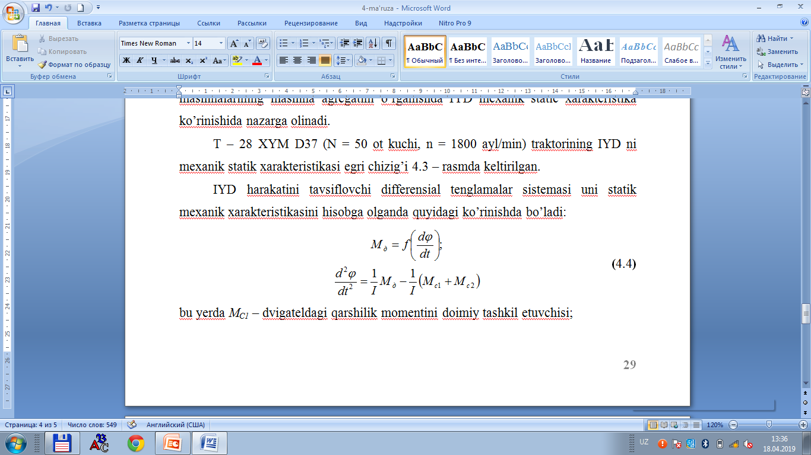
IYD harakatini tavsiflovchi differensial tenglamalar sistemasi uni statik mexanik xarakteristikasini hisobga olganda quyidagi ko’rinishda bo’ladi:
(4.4)
bu yerda M_{C1} – dvigateldagi qarshilik momentini doimiy tashkil etuvchisi;
M_{C2} – dvigateldagi qarshilik momentini o’zgaruvchan tashkil etuvchisi.

Slide 13
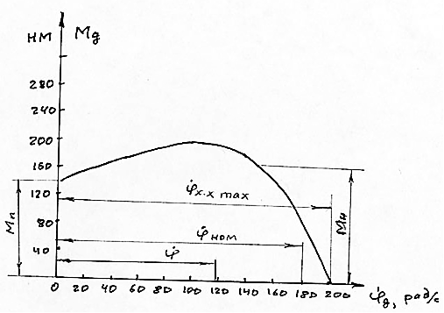
Aniq D37E IYD da asosiy parametrlarning sonli qiymatlari: N = 50 o.k., n = 1800 ayl/min, I = 0.0194 Nm³
4.3 – rasm. T – 28 X 4M traktorning D-37E IYDning statistik mexanik xarakteristikasi

Slide 14
4.4. O’z-o’zini tekshirish savollari
1. IYD ni ishlash fazalarini ayting.
2. To’rt taktli IYD ni indicator diagrammasini tushuntiring.
3. IYD ni mexanik xarakteristikasi matematik modelini yozing.
4. IYD ni mexanik xarakteristikasini chizing.

